Slide 1
微信公众平台简介

Slide 2
微信公众平台简介
微信公众平台是腾讯公司在微信基础平台上新增的功能模块，通过这一平台，每一个人都可以用一个 QQ 号码，打造自己的一个微信的公众号，并在微信平台上实现和特定群体的文字、图片、语音的全方位沟通、互动 。
微信公众号主要面向名人、政府、媒体、企业等机构推出的合作推广业务。在这里可以通过微信渠道将品牌推广给上亿的微信用户，减少宣传成本，提高品牌知名度，打造更具影响力的品牌形象。

Slide 3
订阅号与服务号
订阅号：为媒体和个人提供一种新的信息传播方式，构建与读者之间更好的沟通与管理模式。旨在为用户提供信息和资讯。
服务号：给企业和组织提供更强大的业务服务与用户管理能力，帮助企业快速实现全新的公众号服务平台。旨在为用户提供服务。

Slide 4
微信公众号的群发功能
服务号：一个月内仅可以发送四条群发消息。服务号发给粉丝的消息，会显示在粉丝的聊天列表中。
订阅号：每天可以发送一条群发消息。订阅号发给粉丝的消息，将会显示在粉丝的订阅号文件夹中。

Slide 5
编辑模式
被添加自动回复：是指当微信用户关注您的微信公众号时自动推送的一条内容，支持文字、图片、语音、视频等类型。
消息自动回复：当粉丝发送消息给公众号时，若未设置关键词自动回复或匹配不到相关的关键词，系统会自动推送该消息给粉丝
关键词自动回复：可设置单个/多个关键词和回复，当粉丝发送消息，系统会通过匹配关键词自动回复粉丝。

Slide 6
开发模式
使用公众平台的开发接口，公众号可在自身服务器上接收用户的微信消息，并可按需回复。此外，我们还提供了更多更高级的功能和体验，如会话界面的自定义菜单、获取更多类型的消息等

Slide 7
编辑模式和开发模式的异同
两种模式皆可使你所运营的公众帐号个性化，例如具有“自定义菜单”等功能。
“编辑模式”和“开发模式”不能同时开启，例如：你已经通过设置“开发模式”，成为“开发者”，使用微信公众平台提供的接口，若继续设置并使用“编辑模式”，则你在“开发模式”中的设置将失效，需关闭“编辑模式”并重新开“开发模式”才可使你在“开发模式”的设置生效。

Slide 8
“开发模式”针对具有开发能力的公众平台运营者，开启后即可使用公众平台提供的接口，自定义你公众号的“自定义菜单”、“消息按钮”、“收发用户消息”等功能。
具体高级接口如下：
客服接口
群发接口
模板消息（业务通知）
用户管理 用户分组管理
设置用户备注名

Slide 9
获取用户基本信息
获取用户列表
获取用户地理位置
生成带参数的二维码
长链接转短链接接口
自定义菜单
上传下载多媒体文件
语义理解接口
获取客服聊天记录
客服管理
会话控制
微信支付接口
微信小店接口
微信卡包接口
设备功能接口
网页授权获取用户基本信息

Slide 10
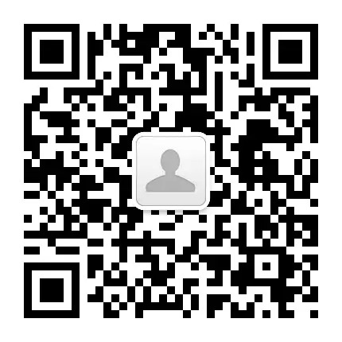
举例：关注以下微信

Slide 11
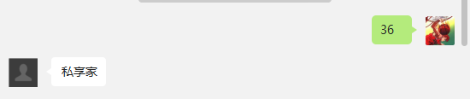
关键字回复

Slide 12
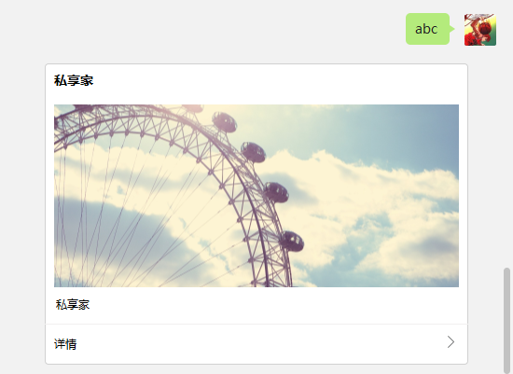
图文回复

